Slide 1
VẬT LÍ

Slide 2
VẬT LÍ 7
CHƯƠNG I: QUANG HỌC
TIẾT 1 – CHỦ ĐỀ 1
Nhận biết ánh sáng
Nguồn sáng và vật sáng

Slide 3
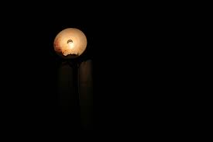
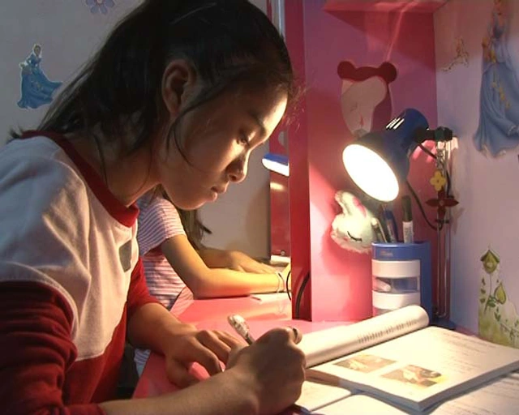
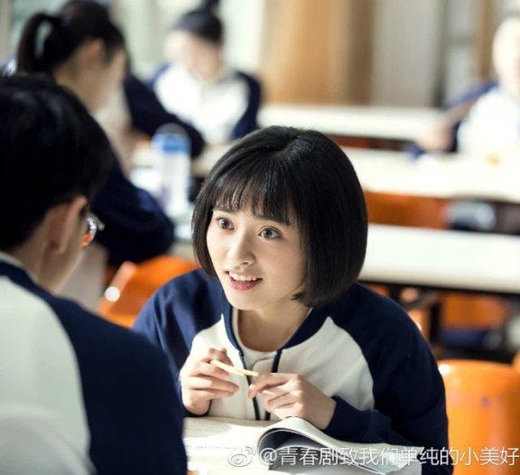
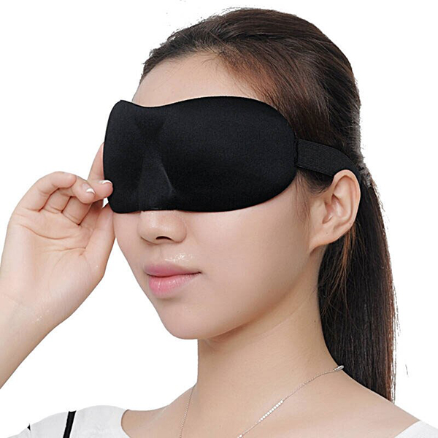
THÍ NGHIỆM VUI: MẮT AI NHẬN BIẾT ÁNH SÁNG?
1
2
3
4
1/ Ban đêm, không bật đèn, mở mắt.
3/ Ban ngày, ở ngoài trời, mở mắt.
2/ Ban đêm, bật đèn, mở mắt.
4/ Ban ngày, ở ngoài trời, bịt kín mắt
Notes:
Thí nghiệm: GV đặt đèn pin ngang trước mặt và dần dần di chuyển về phía các bạn HS, ai nhìn thấy đèn pin sáng thì giơ tay.

Slide 4
THÍ NGHIỆM VUI: AI NHANH MẮT?
Giải thích tại sao em nhìn thấy ánh sáng phát ra từ đèn pin?

Slide 5
THÍ NGHIỆM VUI: AI NHANH MẮT?
Vì có tia sáng từ đèn pin truyền đến mắt em!

Slide 6
I. NHẬN BIẾT ÁNH SÁNG
Mắt ta nhận biết được ánh sáng khi có ánh sáng truyền vào mắt ta.

Slide 7
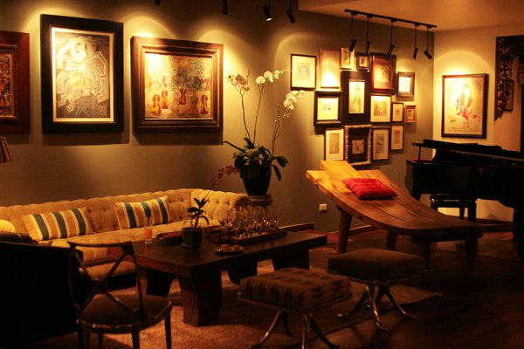
CÂU HỎI
Buổi tối, khi bước vào phòng mà không bật đèn, em có nhìn thấy bàn ghế trong phòng không?
Không bật đèn không thể nhìn thấy gì.

Slide 8
CÂU HỎI
Muốn nhìn thấy bàn học, ta phải bật đèn trong phòng!

Slide 9
CÂU HỎI
Bàn học có phát ra ánh sáng không?
Tại sao em nhìn thấy bàn học khi bật đèn trong phòng?

Slide 10
Trả lời:
Bàn học không phát ra ánh sáng.
Em nhìn thấy bàn học vì có ánh sáng từ đèn truyền tới bàn học và hắt tới mắt em.

Slide 11
II. NHÌN THẤY MỘT VẬT
Mắt ta nhìn thấy được một vật khi có ánh sáng truyền từ vật đó đến mắt ta.

Slide 12
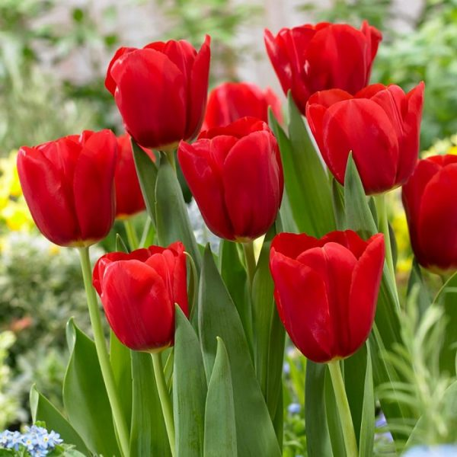
CÂU HỎI
Bông hoa có phát ra ánh sáng không? Tại sao ta nhìn thấy bông hoa?
Tại sao mắt em nhìn thấy bông hoa trên hình có màu đỏ, lá hoa màu xanh?

Slide 13
Trả lời
Bông hoa không phát ra ánh sáng. Ta nhìn thấy bông hoa vì có ánh sáng từ măt trời (hoặc đèn) truyền tới bông hoa và hắt lại đến mắt em.
Ta nhìn thấy bông hoa màu đỏ vì có ánh sáng đỏ từ bông hoa truyền đến mắt ta. Có nhiều loại ánh sáng màu như đỏ, vàng, lục, lam, tím,…

Slide 14
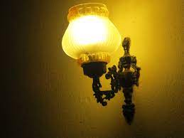
QUAN SÁT VÀ NHẬN XÉT
1/ Vật nào trong phòng tự phát ra ánh sáng?
2/ Vật nào hắt lại ánh sáng do vật khác chiếu tới?

Slide 15
TRẢ LỜI
1/ Vật tự phát ra ánh sáng là đèn.
2/ Vật hắt lại ánh sáng do vật khác chiếu tới là bàn, ghế, bức tranh, chậu hoa, tường,...
Nguồn sáng
Vật hắt sáng
Nguồn sáng
+
Vật hắt sáng
VẬT SÁNG

Slide 16
III. NGUỒN SÁNG VÀ VẬT SÁNG
Nguồn sáng là vật tự phát ra ánh sáng.
VD:
Vật sáng gồm nguồn sáng và những vật hắt lại ánh sáng chiếu đến nó.
VD:

Slide 17
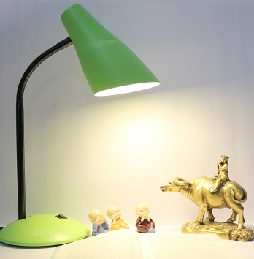
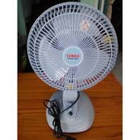
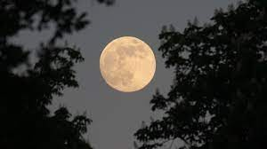
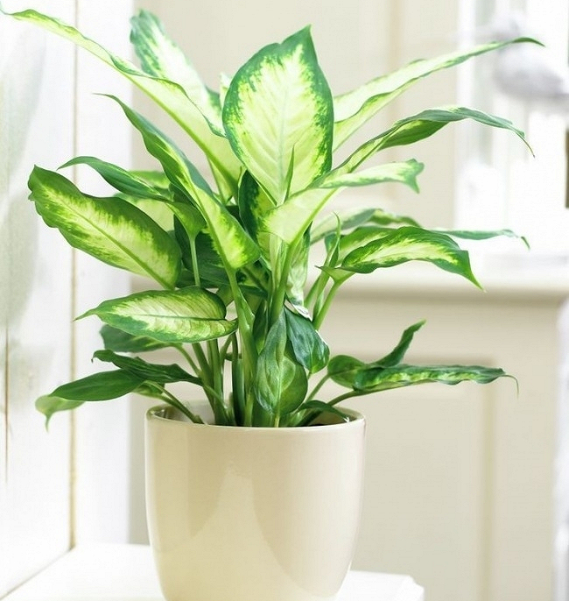
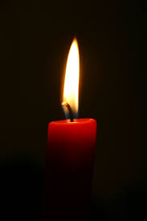
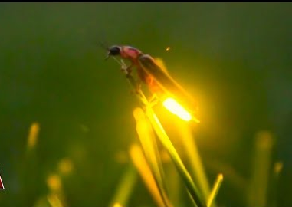
VẬN DỤNG
Vật nào là nguồn sáng, vật nào là vật hắt lại ánh sáng ?

Slide 18
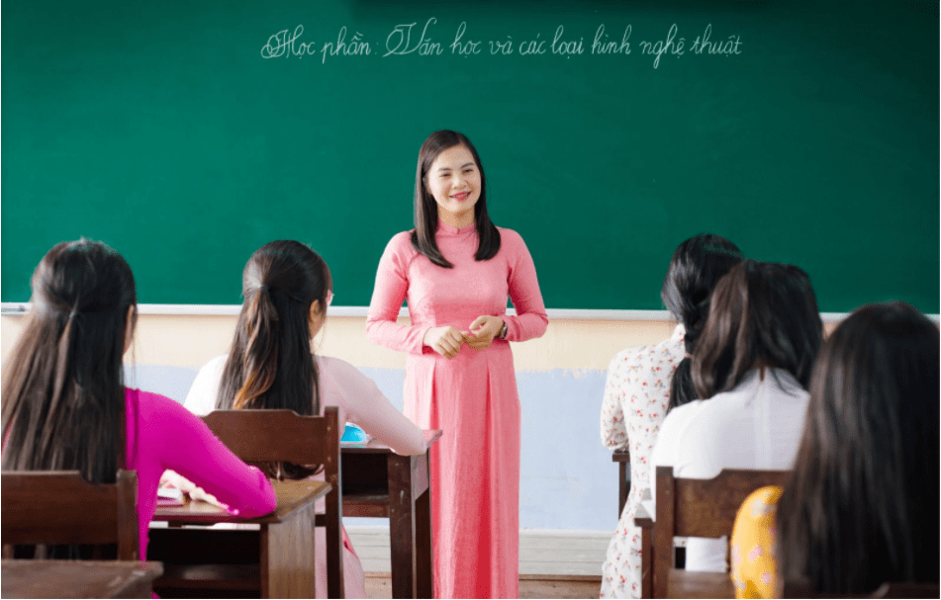
Cô giáo đang giảng bài trong lớp, đứng quay lưng về phía bảng
VẬN DỤNG
- Bảng là nguồn sáng hay vật hắt lại ánh sáng?
- Học sinh có nhìn thấy bảng không? Vì sao?
- Cô giáo có nhìn thấy bảng không? Vì sao?
- Bảng vật hắt lại ánh sáng
- Học sinh có nhìn thấy bảng. Vì ánh sáng từ đèn,mặt trời chiếu đến bảng, hắt lại đến mắt học sinh.
- Cô giáo có nhìn thấy bảng không? Vì ánh sáng từ đèn,mặt trời chiếu đến bảng, bảng hắt lại không đến được mắt cô giáo.

Slide 19
DẶN DÒ:
- Thực hiện và giải thích kết quả thí nghiệm ở phần IV. VẬN DỤNG
Học các kết luận ở phần I, II, III
Làm bài tập 1, 2, 3, 4, 5, 6,7 SGK trang 9

